Slide 1
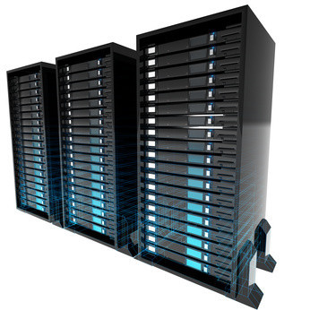
Веб-сервер и сервер приложений
Выполнила: Ивановская Валерия,
Гр.3371

Slide 2
История веб-сервера
Изобрел британский ученый Тим Бернерс-Ли в 1989 году.
Тим Бернерс-Ли изобрел идентификаторы URI и URL, протокол HTTP, язык HTML, а также первый в мире веб-сервер и первый в мире гипертекстовый веб-браузер WorldWideWeb (позднее "Nexus").
Первый веб-сервер работал на персональном компьютере NeXTSTEP и сейчас этот компьютер выставлен в музее CERN.
Первый в мире веб-сайт http://info.cern.ch размещен в Интернете 6 августа 1991 года.
12 декабря 1991 года в Стэнфордском центре линейного ускорителя в США был установлен первый в мире веб-сервер.

Slide 3
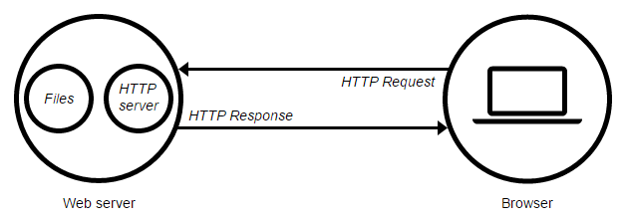
Веб-сервер
Веб-сервер (web-server) - это сетевое приложение, отвечающее за прием и обработку HTTP-запросов от клиентов. На запросы веб-сервер выдает ответы, обычно вместе с HTML-страницей, изображением, файлом, медиа-потоком или другими данными.

Slide 4
Клиенты веб-сервера
- Веб-браузер, который установлен на стационарном персональном компьютере; - Веб-браузер, который установлен на КПК или другом переносном устройстве; - Мобильные телефоны и смартфоны, с помощью которых пользователь получает доступ к ресурсам веб-сервера по WAP-протоколу; - Различные программы, которые могут обращаться к веб-серверу самостоятельно для обновления либо получения другой информации. - Разные цифровые устройства, а также некоторая бытовая техника.

Slide 5
Функции веб-сервера
Главная задача веб сервера принимать HTTP-запросы от пользователей, обрабатывать их, переводить в цифровой компьютерный код, затем выдавать HTTP-ответы.
Дополнительные функции:
· автоматизация работы веб страниц;
· ведение журнала обращений пользователей к ресурсам;
· аутентификация и авторизация пользователей;
· поддержка динамически генерируемых страниц;
· поддержка HTTPS для защищённых соединений с клиентами.

Slide 6
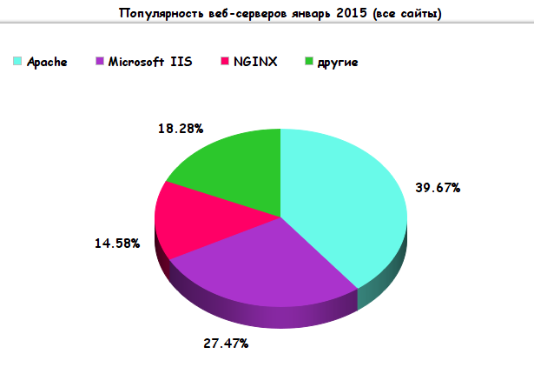
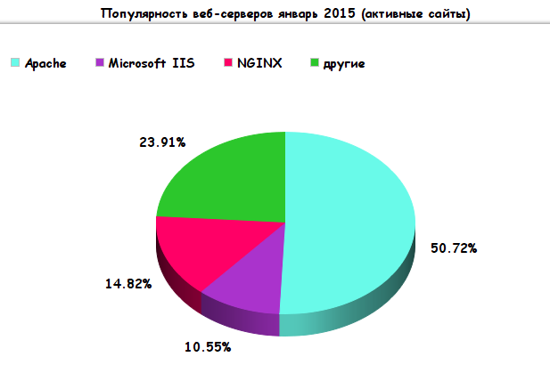

Slide 7

Apache от ASF (Apache Software Foundation)
надежный
исключительная производительность
огромный набор функций и дополнительных модулей
Свободное бесплатное распространение
открытый код
большое число, поддерживаемых ОС
неудобная установка и использование

Slide 8

Microsoft Internet Information Server (IIS)
лучший сервер для Windows
быстрая и простая установка
надежный
удобная система управления
высокая производительность
операционные системы: Windows 7, Windows Server 2008, Windows Server 2008 R2, Windows Vista
возможна несовместимость

Slide 9

NGINX
простой, быстрый и надёжный сервер
не перегруженный функциями
высокое быстродействие и нагрузочная способность
открытый исходный код
для статических веб-сайтов

Slide 10
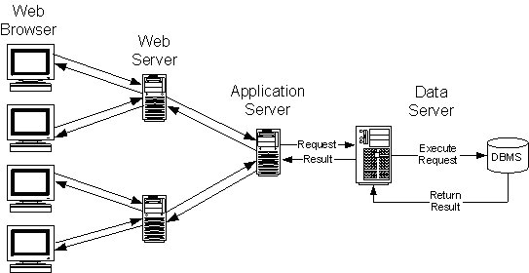
Сервер приложений
Сервер приложений (Application server)— это сервисная программа, которая обеспечивает доступ клиентов к прикладным программам, выполняющимся на сервере.

Slide 11
Серверы приложений: плюсы и минусы
Преимущества:
Целостность кода и данных
Централизованное управление
Безопасность
Производительность
Общая стоимость владения

Slide 12
Серверы приложений: плюсы и минусы
Недостатки:
Централизация
Защита информации

Slide 13
Серверы приложений:
(Oracle) Glassfish
(Red Hat) WildFly (бывший JBoss)
(Oracle) WebLogic
Jetty
(IBM) WebSphere
(Apache) Tomcat (контейнер сервлетов)

Slide 14
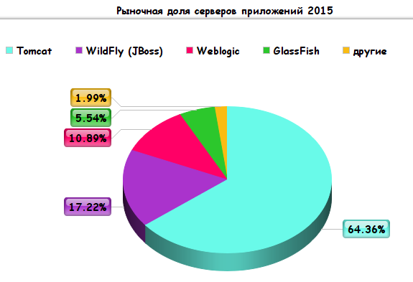

Slide 15

(Oracle) Glassfish
сервер приложений с открытым исходным кодом, реализующий спецификации Java EE, изначально разработанный Sun Microsystems. В настоящее время спонсируется корпорацией Oracle.
Oracle выпустила GlassFish Server Open Source Edition 4.1, предоставляющий полную реализацию спецификации Java EE 7 . Включение выражения "Open Source Edition" в название продукта сигнализирует о прекращении его коммерческой поддержки.

Slide 16

(Oracle) WebLogic
WebLogic — семейство продуктов, с 2008 года принадлежащих корпорации Oracle. В платформу WebLogic Suite входят сервер приложений J2EE (Weblogic Server), портал, интеграционные продукты, средства для разработки приложений и JRockit (виртуальная машина Java корпорации Oracle).

Slide 17

(Red Hat) WildFly (бывший JBoss)
WildFly (ранее JBoss Application Server или JBoss AS) — Java EE сервер приложений с открытым исходным кодом. WildFly можно свободно загрузить и использовать, однако поддержка и консультации осуществляются за деньги.

Slide 18

(Apache) Tomcat
Tomcat — контейнер сервлетов с открытым исходным кодом, разрабатываемый Apache Software Foundation. Реализует спецификацию сервлетов и спецификацию JavaServer Pages (JSP) и JavaServer Faces(JSF). Написан на языке Java.

Slide 19
Сравнение:
 | Tomcat | GlassFish | WildFly
Загрузка и установка | 5 | 3.5 | 4
Инструментальная поддержка | 4.5 | 4.5 | 4.5
Настройка | 4 | 3 | 4
Производительность | 5 | 4.5 | 4.5
Особенности и соблюдение открытых стандартов | 3 | 5 | 5
Документация и сообщество | 5 | 4 | 4.5
Администрация и управление/интерфейс | 2.5 | 5 | 4.5
Цена/лицензия | 5 | 5 | 4
Итог | 34 | 34.5 | 35

Slide 20
Спасибо за внимание!

